Slide 1
SEMINAR KERJA PRAKTEK
OTOMASI TATA KELOLA
OPERASIONAL MICRO-BUSINESS
Melalui Pengembangan Sistem Informasi Berbasis Web
(Studi Kasus: Kopi Keliling Kopikeun)
Agisna Rizkan Rizkullah | 5520123041
Program Studi Teknik Informatika
Fakultas Teknik • Universitas Suryakancana
2026
HUDANGKEUN • RASAKEUN • KOPIKEUN

Slide 2
SEMINAR KERJA PRAKTEK
Gambaran Umum Kerja Praktik
Objek KP
Lokasi
Periode
Kopi Keliling Kopikeun
UMKM penjualan minuman kopi dingin secara keliling.
Cibeber, Kabupaten Cianjur,
Jawa Barat.
Maret 2026 – Juni 2026
Durasi pelaksanaan: 3 bulan.
Fokus kegiatan
• Analisis proses operasional dan kebutuhan pengguna.
• Perancangan proses, basis data, dan antarmuka sistem.
• Implementasi aplikasi web serta pengujian fungsional.
KOPI KELILING KOPIKEUN • UNIVERSITAS SURYAKANCANA
02

Slide 3
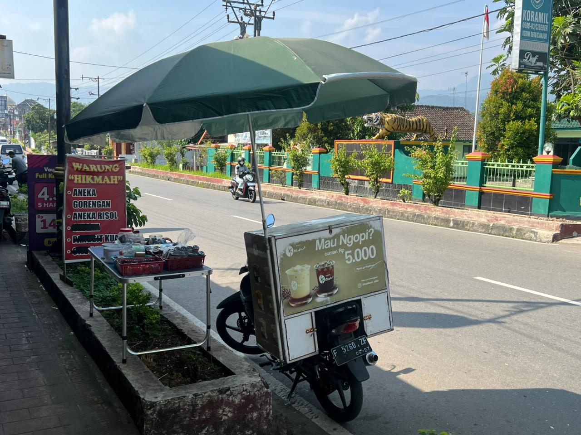
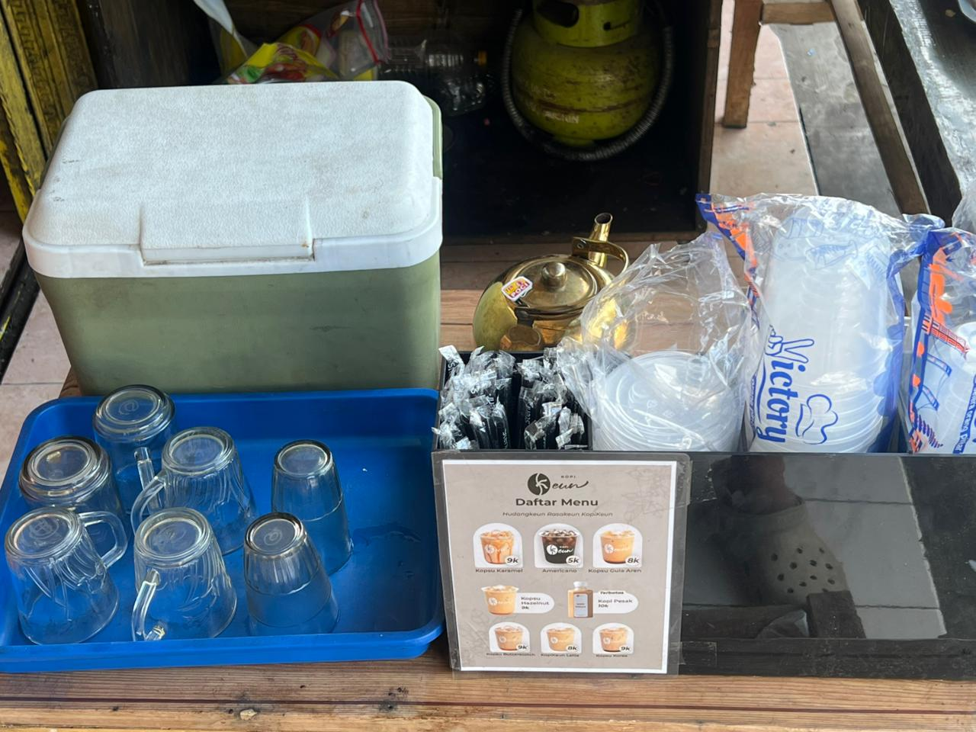
SEMINAR KERJA PRAKTEK
KOPI KELILING KOPIKEUN • UNIVERSITAS SURYAKANCANA
03

Slide 4
SEMINAR KERJA PRAKTEK
Profil Singkat Kopi Keliling Kopikeun
Kopikeun merupakan UMKM yang menjual minuman kopi dingin melalui konsep penjualan mobile menggunakan motor yang dilengkapi gerobak.
Didirikan
Tahun 2025
Oleh Empat Patonah
Model penjualan
Armada
Produk
Penjualan keliling, mangkal di lokasi tertentu, dan mengikuti event.
Dua unit motor operasional digunakan untuk penjualan harian.
Berbagai varian kopi dingin yang dipersiapkan sebelum didistribusikan.
Konteks utama: stok minuman didistribusikan kepada penjual sebelum kegiatan penjualan.
KOPI KELILING KOPIKEUN • UNIVERSITAS SURYAKANCANA
04

Slide 5
SEMINAR KERJA PRAKTEK
Latar Belakang dan Permasalahan
Pencatatan penjualan
Pemantauan stok
Transaksi pada setiap gerobak masih dilakukan secara manual dan berpotensi menimbulkan kesalahan rekapitulasi.
Stok minuman yang dibawa setiap gerobak belum tercatat secara sistematis.
Distribusi stok
Pelaporan
Distribusi stok kepada gerobak belum memiliki pencatatan yang terstruktur.
Data operasional belum terintegrasi untuk menyajikan laporan penjualan secara cepat dan terorganisir.
Kebutuhan: satu sistem informasi operasional yang menghubungkan pencatatan penjualan, distribusi stok, dan pelaporan.
KOPI KELILING KOPIKEUN • UNIVERSITAS SURYAKANCANA
05

Slide 6
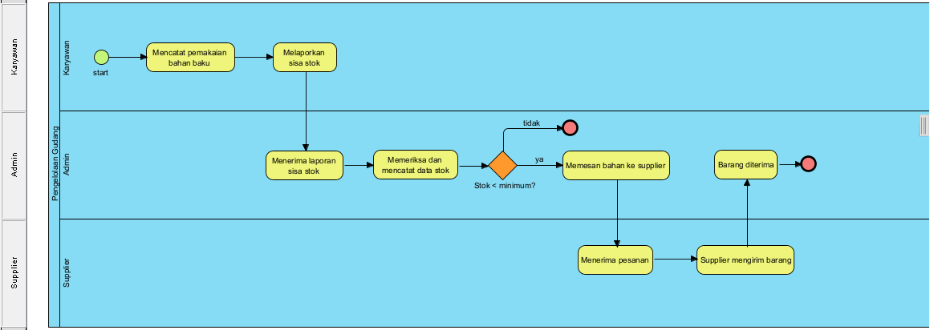
SEMINAR KERJA PRAKTEK
BPMN Stok Bahan Baku
KOPI KELILING KOPIKEUN • UNIVERSITAS SURYAKANCANA
06

Slide 7
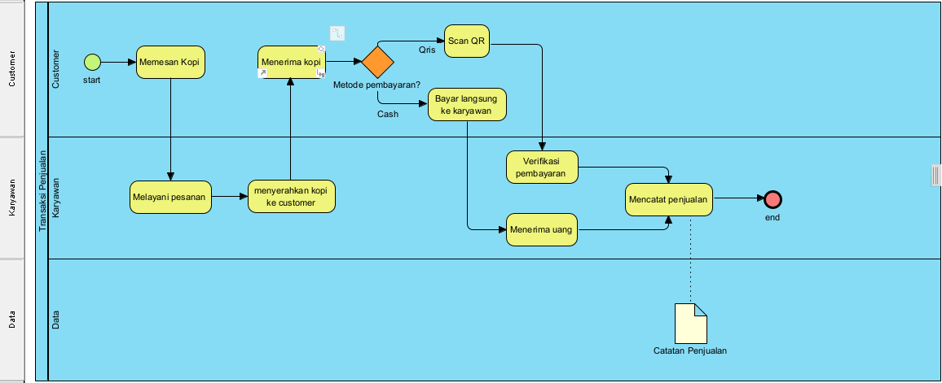
SEMINAR KERJA PRAKTEK
BPMN Transkasi Penjualan
KOPI KELILING KOPIKEUN • UNIVERSITAS SURYAKANCANA
07

Slide 8
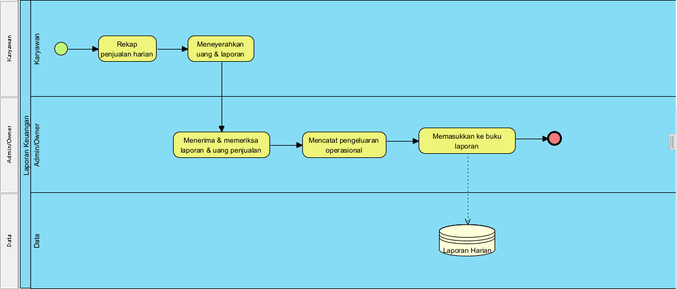
SEMINAR KERJA PRAKTEK
BPMN Keuangan
KOPI KELILING KOPIKEUN • UNIVERSITAS SURYAKANCANA
08

Slide 9
SEMINAR KERJA PRAKTEK
Tujuan dan Ruang Lingkup
Tujuan
Batasan
• Menganalisis kebutuhan sistem informasi operasional Kopikeun.
• Merancang sistem berbasis web untuk data gerobak, distribusi stok, dan penjualan.
• Membangun pencatatan dan pelaporan yang lebih terstruktur.
• Menguji fungsi sistem sesuai kebutuhan operasional.
• Pengelolaan data gerobak/armada penjualan.
• Pencatatan penjualan harian.
• Pencatatan stok minuman yang didistribusikan dan sisa stok.
• Sistem berbasis web untuk penggunaan internal.
• Tidak mencakup marketplace, payment gateway, atau aplikasi mobile.
KOPI KELILING KOPIKEUN • UNIVERSITAS SURYAKANCANA
09

Slide 10
SEMINAR KERJA PRAKTEK
Metodologi Pengembangan: Waterfall
01
02
03
04
05
Communication
Planning
Modelling
Construction
Deployment
Observasi, wawancara,
identifikasi masalah
Menentukan ruang lingkup
dan modul
UML, ERD, basis data,
dan UI/UX
Pengkodean dan
Black Box Testing
Penerapan, evaluasi,
dan pemeliharaan
Tahapan dilakukan secara berurutan; hasil setiap tahap menjadi dasar bagi tahap berikutnya.
KOPI KELILING KOPIKEUN • UNIVERSITAS SURYAKANCANA
10

Slide 11
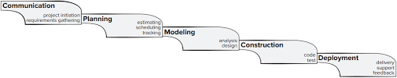
SEMINAR KERJA PRAKTEK
KOPI KELILING KOPIKEUN • UNIVERSITAS SURYAKANCANA
11

Slide 12
SEMINAR KERJA PRAKTEK
Analisis Kebutuhan Pengguna
OWNER
STAFF OPERASIONAL
KARYAWAN
Mengelola data karyawan dan produk, melihat dashboard, transaksi penjualan, serta laporan keuangan.
Mengelola produk, stok bahan baku, barang masuk, pengeluaran, transaksi, distribusi, dan sisa produk.
Mengakses sistem sesuai hak akses, terutama untuk mendukung proses transaksi penjualan.
Pembagian hak akses bertujuan agar setiap pengguna menjalankan fungsi sesuai tanggung jawab operasionalnya.
KOPI KELILING KOPIKEUN • UNIVERSITAS SURYAKANCANA
12

Slide 13
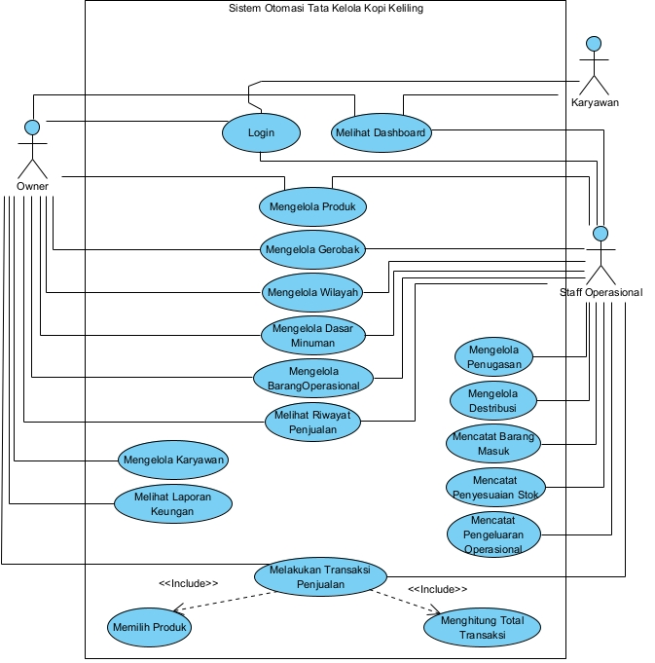
SEMINAR KERJA PRAKTEK
Use Case Diagram
KOPI KELILING KOPIKEUN • UNIVERSITAS SURYAKANCANA
13

Slide 14
SEMINAR KERJA PRAKTEK
Fungsi Utama Sistem
Master data
Produk • Karyawan • Gerobak • Wilayah
Persediaan
Bahan baku • Barang masuk • Penyesuaian stok
Operasional
Distribusi produk • Sisa produk • Pengeluaran
Penjualan
Pencatatan transaksi • Detail produk • Total transaksi
Monitoring
Dashboard • Laporan keuangan berdasarkan periode
KOPI KELILING KOPIKEUN • UNIVERSITAS SURYAKANCANA
14

Slide 15
SEMINAR KERJA PRAKTEK
KOPI KELILING KOPIKEUN • UNIVERSITAS SURYAKANCANA
00

Slide 16
SEMINAR KERJA PRAKTEK
Perancangan Basis Data (ERD)
ERD memodelkan entitas dan relasi untuk menjaga keterhubungan data operasional.
Data master
Penugasan & distribusi
Penjualan
users • employees • carts • areas
products • base_drinks • operational_items
assignments • distributions
distribution_product_details
distribution_operational_details
sales • sale_detail
products
Relasi penting
• Penugasan menghubungkan karyawan, gerobak, dan wilayah.
• Penjualan terhubung dengan detail penjualan dan produk.
• Distribusi menyimpan jumlah barang yang dibawa dan dikembalikan.
KOPI KELILING KOPIKEUN • UNIVERSITAS SURYAKANCANA
09

Slide 17
SEMINAR KERJA PRAKTEK
Implementasi Antarmuka Sistem
Dashboard Owner
Halaman operasional
Ringkasan periode:
• Total Income
• Total Expenses
• Profit
• Active Products
Dashboard membantu pemilik memantau kondisi operasional dan keuangan.
• Pengelolaan karyawan dan produk
• Manajemen bahan baku dan barang masuk
• Penyesuaian stok dan pengeluaran
• Transaksi penjualan dan distribusi
• Pencatatan sisa produk dan laporan keuangan
Antarmuka dikembangkan sebagai aplikasi web dengan tampilan yang mendukung pengelolaan data secara terpusat.
KOPI KELILING KOPIKEUN • UNIVERSITAS SURYAKANCANA
11

Slide 18
SEMINAR KERJA PRAKTEK
Teknologi yang Digunakan
Laravel
PHP
MySQL
Framework pengembangan aplikasi web
Bahasa pemrograman backend
Sistem manajemen basis data relasional
Tailwind CSS
Black Box Testing
Framework untuk antarmuka pengguna
Pengujian fungsi berdasarkan input dan output
Laravel digunakan dengan pola arsitektur Model–View–Controller (MVC).
KOPI KELILING KOPIKEUN • UNIVERSITAS SURYAKANCANA
12

Slide 19
SEMINAR KERJA PRAKTEK
Pengujian Sistem
Metode pengujian: Black Box Testing
Pengujian berfokus pada kesesuaian keluaran sistem terhadap kebutuhan berdasarkan masukan yang diberikan, tanpa memeriksa struktur kode internal.
Input
Proses
Output
Evaluasi
Data uji dimasukkan
Fitur dijalankan
Hasil aktual diamati
Dibandingkan dengan hasil yang diharapkan
Cakupan: login, karyawan, produk, bahan baku, barang masuk, penyesuaian stok, pengeluaran, penjualan, distribusi, sisa produk, dan laporan keuangan.
KOPI KELILING KOPIKEUN • UNIVERSITAS SURYAKANCANA
13

Slide 20
SEMINAR KERJA PRAKTEK
Hasil dan Kesimpulan
Hasil pengembangan
Manfaat yang dituju
Sistem informasi operasional berbasis web telah dirancang dan diimplementasikan untuk mendukung pencatatan data operasional Kopikeun.
Pencatatan lebih terstruktur, data saling terhubung, serta pemantauan penjualan, persediaan, distribusi, dan keuangan lebih mudah dilakukan.
Catatan penyampaian: sampaikan hasil pengujian berdasarkan tabel pengujian aktual pada laporan; jangan menyebut seluruh skenario berhasil apabila belum diverifikasi.
KOPI KELILING KOPIKEUN • UNIVERSITAS SURYAKANCANA
14

Slide 21
TERIMA KASIH
Diskusi dan Tanya Jawab
Otomasi Tata Kelola Operasional Micro-Business
Kopi Keliling Kopikeun
Agisna Rizkan Rizkullah • 5520123041
Teknik Informatika – Universitas Suryakancana

Slide 22
SEMINAR KERJA PRAKTEK
KOPI KELILING KOPIKEUN • UNIVERSITAS SURYAKANCANA
00

